Slide 1
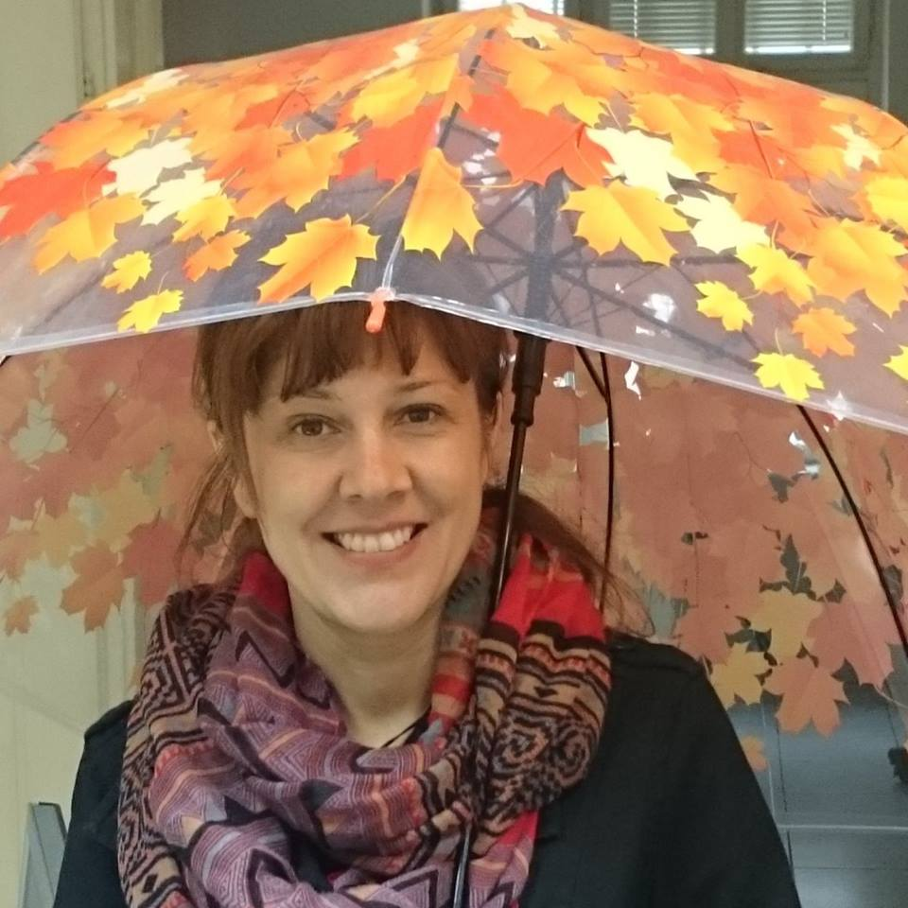
EWIGKEITSSONNTAG
Herzlich
willkommen!
______________
Wir feiern
zusammen

Slide 2
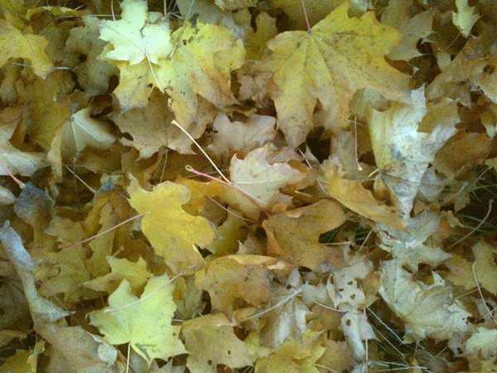
GB 68o, 1 – 3 1. Lobpreiset unsern Gott, singt ihm ein neues Lied, der uns aus aller Not in seine Liebe rief. Refrain: Freuet euch, ich komm mit Macht und Herrlichkeit Blicket auf und glaubt, mein Tag ist nicht mehr weit. Ich komm! 2. Wer meiner Kraft vertraut, wird meine Wunder sehn, und meine Herrlichkeit wird allzeit mit ihm gehen. Refrain: 3. Meine Freude sei mit Euch auch_in Dunkelheit und Streit. Und meine Siegesmacht führt euch in Herrlichkeit. Refrain:

Slide 3
GB 16, 1 – 3 1. Halleluja lobet Gott in seinem Heiligtum, lobet ihn in der Feste seiner Macht! Lobet ihn für seine Taten, lobet ihn! Lobet ihn in seiner grossen Herrlichkeit! Refrain: Alles, was Odem hat, lobe den Herrn! Halleluja! 2X 2. Lobet ihn mit den Posaunen, lobet ihn! Lobet ihn mit Psalter und mit Harfen. Lobet ihn mit Pauken und mit Reigen! Lobet ihn mit Saiten und mit Pfeifen! Refrain: 3. Lobet ihn mit hellen Zimbeln, lobet ihn! Lobet ihn mit wohlklingenden Zimbeln. Lobet ihn für seine Taten, lobet ihn! Lobet ihn in seiner grossen Herrlichkeit! Refrain:

Slide 4
GB 359, 1 – 3 1. Ich trau auf dich, o Herr. Ich sage, du bist mein Gott. In Deiner Hand steht meine Zeit. In Deiner Hand steht meine Zeit. 2. Gepriesen sei der Herr. Er hält die, die ihm vertraun. In seiner Güte bleibt er treu. In seiner Güte bleibt er treu. 3. Drum traue ich auf Dich. Ich sage: Du bist mein Gott. In Deiner Hand steht meine Zeit. In Deiner Hand steht meine Zeit.

Slide 5
Lesung: Psalm 16, 8 – 11 Lobpreis GB 391, 1 – 5 „Ich bin durch die Welt gegangen ...“

Slide 6
Lesung: Offenbarung 21, 1 - 7
Lied: GB 669: „Gloria sei Dir gesungen“ …

Slide 7
Unsere Heimgegangenen
2015
Hedwig Speich 2. 01. 2015
Elsi Hertig-Bucher 14. 02. 2015
Silvia Dressler 4. 10. 2015
Hans Letsch-Steffen 18. 10. 2015
Gesangbuch: 353, 1 – 3
„Meine Zeit steht in Deinen Händen“

Slide 8
Die Kunst zu leben und zu sterben Die Kunst zu leben und zu sterben
Wie hast Du es mit der Ewigkeit?

Slide 9
Wie hast Du es
mit der Ewigkeit?
Auf dem Hintergrund der biblischen Bilder von der Ewigkeit
und der Botschaft vom Sieg des Lebens in der Auferstehung Jesu „erwarten wir getrost, was kommen mag“.
Das Tor zur Ewigkeit steht offen. Gott wird es gut machen!
Offenbarung 21, 1 - 7

Slide 10
Die Kunst zu leben und zu sterben
Wie hast Du es mit der Vergänglichkeit?

Slide 11
Wie hast Du es mit der Vergäng-lichkeit?
Es gibt eine „heilige“ Vergänglichkeit.
Sie ist von Gott gewollt!
Gott will eine Türe aufstoßen und
uns bereit machen für seine neue Welt.
„Siehe ich mache alles neu“ Offb. 21,5.

Slide 12
In der Zeit und in der EWIGKEIT ist Gott unser Schutz und Schirm.
Lied: GB 661, 1 – 3

